Slide 1


STŘEDNÍ ŠKOLA STAVEBNÍ A TECHNICKÁ
Ústí nad Labem, Čelakovského 5, příspěvková organizace
Páteřní škola Ústeckého kraje
The United States of America
VY_22_INOVACE_01_05
Projekt MŠMT | EU peníze středním školám
Název projektu školy | ICT do života školy
Registrační číslo projektu | CZ.1.07/1.5.00/34.0771
Šablona | II/2
Sada | 01
Anotace | Spojené státy americké – reálie anglicky mluvících zemí
Klíčová slova | Geography, Mountains, Main cities, Places of interest, Famous people
Předmět | Anglický jazyk
Autor, spoluautor | Mgr. Daniela Popperová
Jazyk | Anglický
Druh učebního materiálu | Prezentace, výklad
Potřebné pomůcky | PC, dataprojektor
Druh interaktivity | Výklad pomocí prezentace
Stupeň a typ vzdělávání | Střední škola
Cílová skupina | 1. ročník, žáci 15 – 16 let, Technická zařízení budov
Speciální vzdělávací potřeby | ne
Zdroje | Seznam viz poslední strana

Slide 2
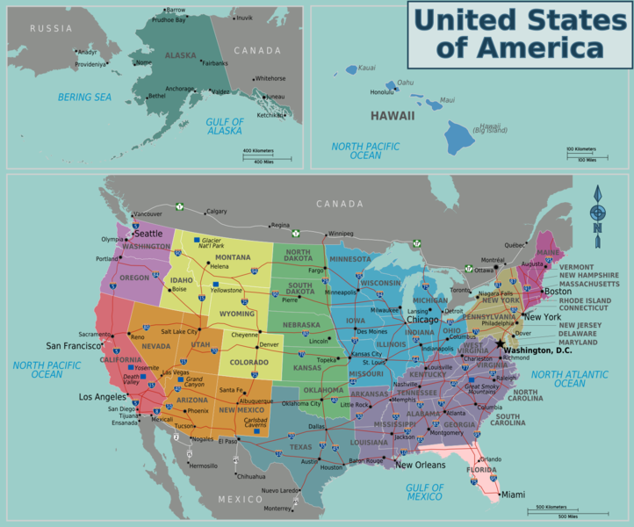
Geography
STŘEDNÍ ŠKOLA STAVEBNÍ A TECHNICKÁ
Ústí nad Labem, Čelakovského 5, příspěvková organizace
Páteřní škola Ústeckého kraje
The USA are situated in southern part of North America.
4th largest state in the world
They border on Mexico, the Atlantic Ocean, Canada and the Pacific Ocean.

Slide 3
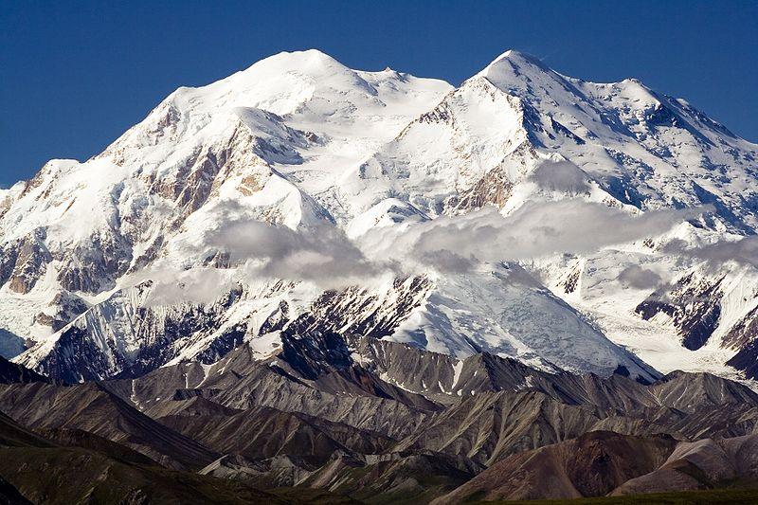
Mountains
STŘEDNÍ ŠKOLA STAVEBNÍ A TECHNICKÁ
Ústí nad Labem, Čelakovského 5, příspěvková organizace
Páteřní škola Ústeckého kraje
Appalachian Mountains
Cordilleras - Rocky Mountains
the highest peak is in Alaska - Mt. McKinley (6,194m)

Slide 4
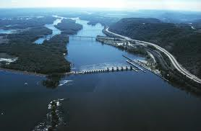
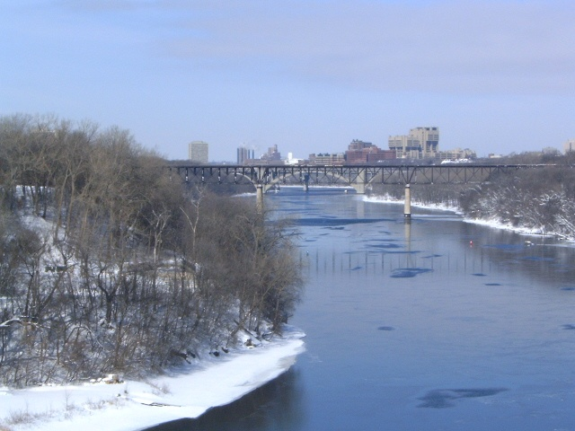
STŘEDNÍ ŠKOLA STAVEBNÍ A TECHNICKÁ
Ústí nad Labem, Čelakovského 5, příspěvková organizace
Páteřní škola Ústeckého kraje
Rivers: Mississippi, Missouri, Hudson, Colorado, Columbia, Rio Grande, Yukon
Great Lakes: Lake Superior, Lake Michigan, Lake Huron, Lake Erie

Slide 5
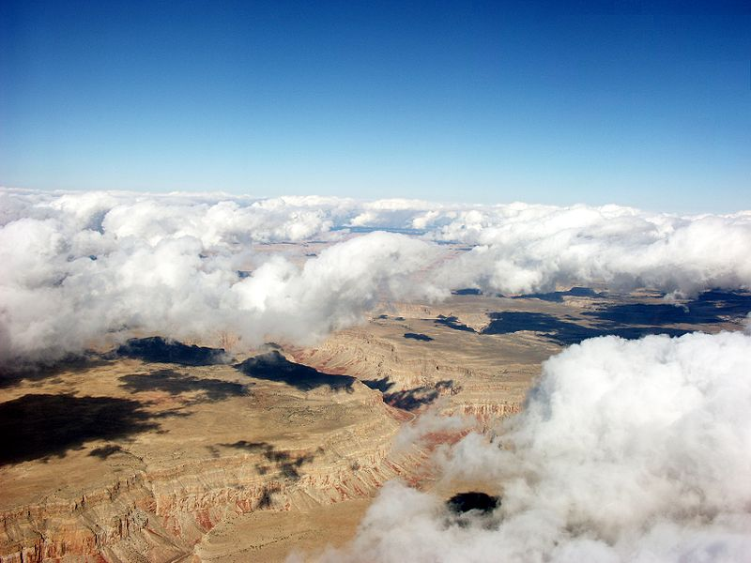
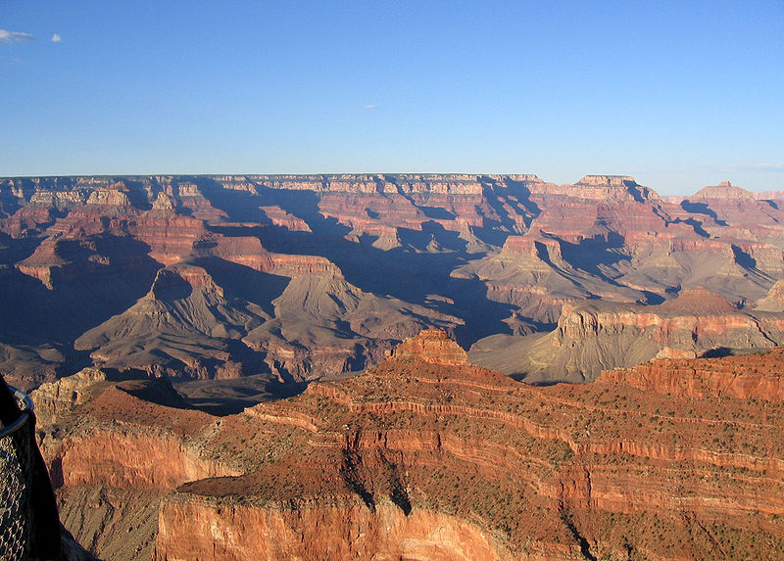
National parks
STŘEDNÍ ŠKOLA STAVEBNÍ A TECHNICKÁ
Ústí nad Labem, Čelakovského 5, příspěvková organizace
Páteřní škola Ústeckého kraje
Yellowstone National Park
Yosemite National Park
Grand Canyon National Park
Rocky Mountains National Park

Slide 6
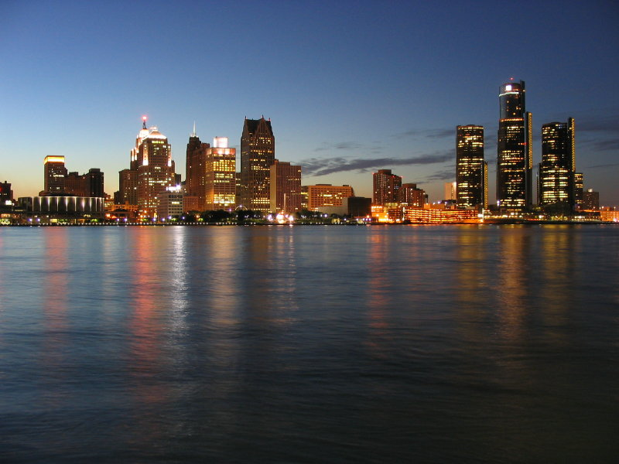
Main cities
STŘEDNÍ ŠKOLA STAVEBNÍ A TECHNICKÁ
Ústí nad Labem, Čelakovského 5, příspěvková organizace
Páteřní škola Ústeckého kraje
Chicago – the centre of industry
Detroit – car industry: Ford, Chrysler, Cadillac
Houston
Philadelphia
Boston
Miami

Slide 7
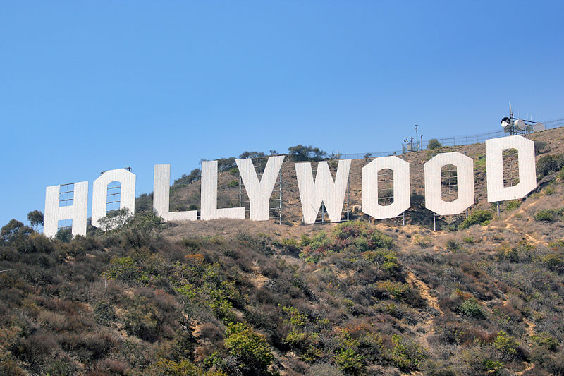
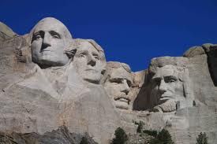
Places of interests
STŘEDNÍ ŠKOLA STAVEBNÍ A TECHNICKÁ
Ústí nad Labem, Čelakovského 5, příspěvková organizace
Páteřní škola Ústeckého kraje
Mt. Rushmore - the mountain with colossal portrait heads of US Presidents Washington, Jefferson, Lincoln and Roosevelt
Los Angeles: Hollywood - the centre of film industry

Slide 8
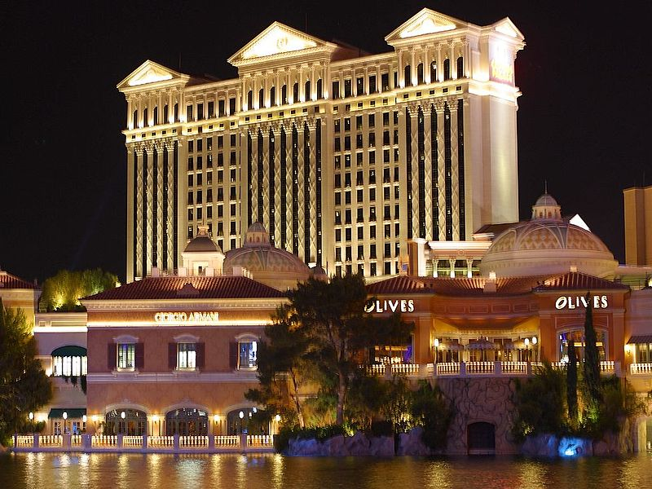
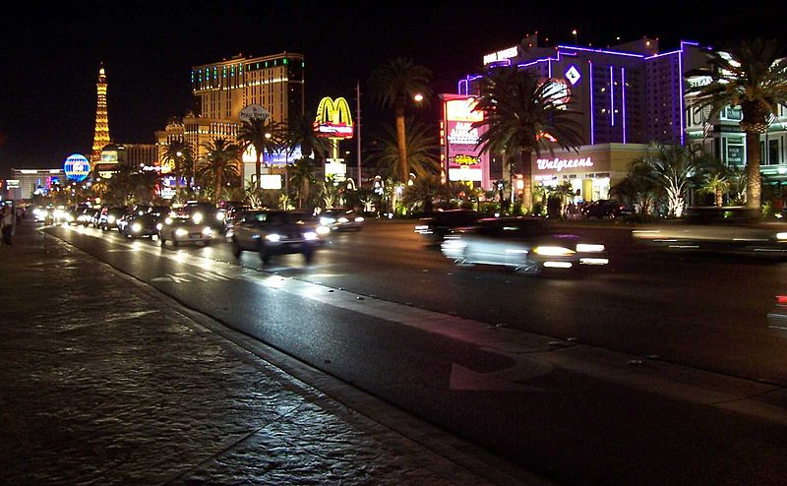
Places worth visiting
STŘEDNÍ ŠKOLA STAVEBNÍ A TECHNICKÁ
Ústí nad Labem, Čelakovského 5, příspěvková organizace
Páteřní škola Ústeckého kraje
Disneyland
San Francisco – one of the most picturesque cities, a cable car
Las Vegas – famous for casinos

Slide 9
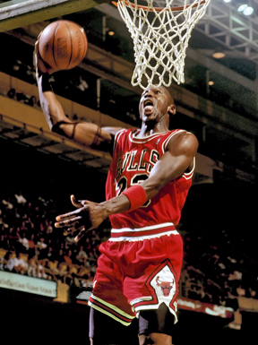
Famous people
STŘEDNÍ ŠKOLA STAVEBNÍ A TECHNICKÁ
Ústí nad Labem, Čelakovského 5, příspěvková organizace
Páteřní škola Ústeckého kraje
Michael Jackson
Muhammad Alli
Michael Jordan
Madonna
Tina Turner
Neil Armstrong
Elvis Presley
Marilyn Monroe

Slide 10
Questions
STŘEDNÍ ŠKOLA STAVEBNÍ A TECHNICKÁ
Ústí nad Labem, Čelakovského 5, příspěvková organizace
Páteřní škola Ústeckého kraje
Where are the USA situated?
Are they the first largest state in the world?
What´s the highest peak of the States?
Can you name some American rivers?
What are the most famous American parks?
Can you name the main cities?
Which places are worth visiting in the USA?
Do you know some famous American people?

Slide 11
Sources:
STŘEDNÍ ŠKOLA STAVEBNÍ A TECHNICKÁ
Ústí nad Labem, Čelakovského 5, příspěvková organizace
Páteřní škola Ústeckého kraje
http://en.wikipedia.org/wiki/United_States
http://wikitravel.org/en/United_States_of_America
[ cit. 2013- 03-06]. Dostupný pod licencí Public domain na WWW.
http://commons.wikimedia.org/wiki/File:Map-USA-Regions01.png
[ cit. 2013- 03-06]. Dostupný pod licencí Creative Commons na WWW.
http://en.wikipedia.org/wiki/File:Mt._McKinley,_Denali_National_Park.jpg
[ cit. 2013- 03-06]. Dostupný pod licencí Public domain na WWW.
http://en.wikipedia.org/wiki/File:Mississippi_River_Lock_and_Dam_number_7.jpg
[ cit. 2013- 03-06]. Dostupný pod licencí Public domain na WWW.
http://en.wikipedia.org/wiki/File:Missrivermpls.jpg
[ cit. 2013- 03-06]. Dostupný pod licencí Creative Commons na WWW.
http://commons.wikimedia.org/wiki/File:Grandcanyon_view5.jpg
[ cit. 2013- 03-06]. Dostupný pod licencí Creative Commons na WWW.
http://commons.wikimedia.org/wiki/File:Sky_Grand_Canyon.jpg

Slide 12
STŘEDNÍ ŠKOLA STAVEBNÍ A TECHNICKÁ
Ústí nad Labem, Čelakovského 5, příspěvková organizace
Páteřní škola Ústeckého kraje
[ cit. 2013- 03-06]. Dostupný pod licencí Creative Commons na WWW.
http://en.wikipedia.org/wiki/File:Dean_Franklin_-_06.04.03_Mount_Rushmore_Monument_(by-sa)-3_new.jpg
[ cit. 2013- 03-06]. Dostupný pod licencí Creative Commons na WWW.
http://en.wikipedia.org/wiki/File:HollywoodSign.jpg
[ cit. 2013- 03-06]. Dostupný pod licencí Creative Commons na WWW.
http://commons.wikimedia.org/wiki/File:DetroitSkyline.jpg
[ cit. 2013- 03-06]. Dostupný pod licencí Creative Commons na WWW.
http://commons.wikimedia.org/wiki/File:Las_Vegas_by_Night.jpg
[ cit. 2013- 03-06]. Dostupný pod licencí Public domain na WWW.
http://commons.wikimedia.org/wiki/File:Caesars_Palace_Night.jpg
[ cit. 2013- 03-06]. Dostupný pod licencí Creative Commons na WWW.
http://commons.wikimedia.org/wiki/File:Jordan_by_Lipofsky_16577.jpg

